Slide 1
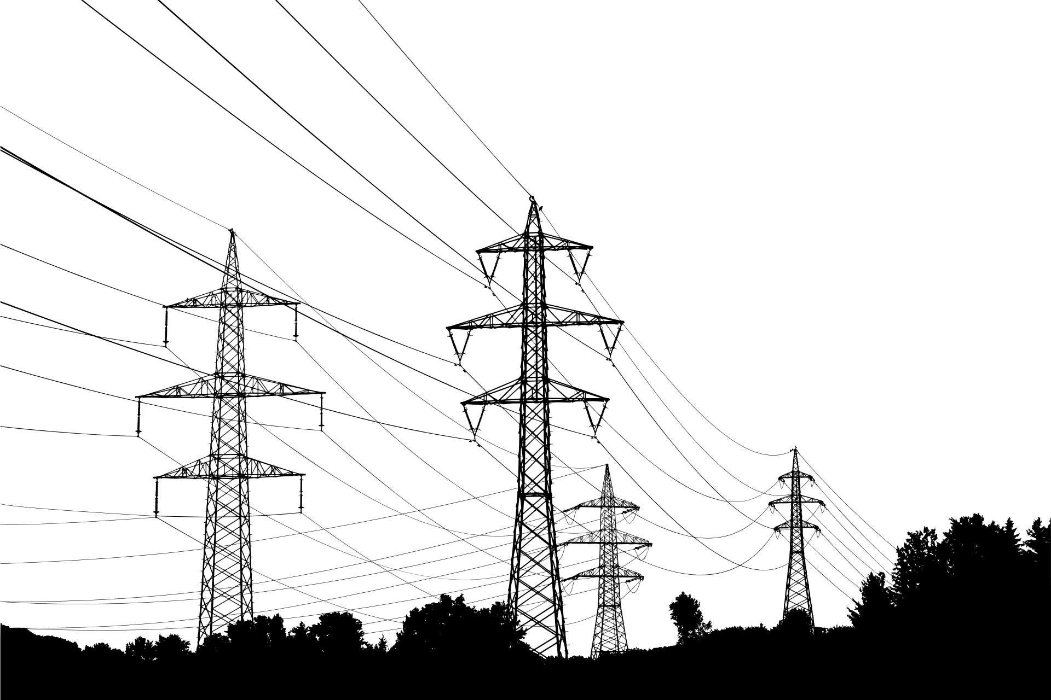
Predicción de la demanda eléctrica

Slide 2

Índice
Introducción
Análisis Exploratorio de Datos
Pruebas Estadísticas
Resultados & Conclusiones

Slide 3


Introducción
La demanda de energía es un factor crítico en la formulación de políticas públicas y estrategias empresariales, especialmente para las entidades que gestionan el suministro de electricidad. Comprender y analizar el consumo energético de distintas poblaciones o regiones se vuelve fundamental para asegurar un abastecimiento adecuado y sostenible.
Este estudio se centra en evaluar las demandas energéticas de varios agentes dentro de una geografía determinada, considerando factores como las variaciones temporales, las categorías de consumo, la temperatura y las diferencias regionales.
El objetivo es proporcionar un análisis detallado del comportamiento de la demanda energética, identificando patrones de consumo y prediciendo las necesidades futuras. Esto permitirá a las autoridades y empresas del sector planificar y ejecutar diversas políticas públicas u obras de infraestructura energética que respondan de manera eficiente y efectiva a las necesidades del conjunto de los habitantes, promoviendo así un desarrollo sostenible y una gestión energética óptima.

Slide 4

Preguntas clave
¿Cuál es la tendencia de la demanda eléctrica a lo largo del tiempo?
¿Cómo varía la demanda eléctrica entre diferentes provincias?
¿Existen diferencias significativas en la demanda eléctrica entre distintas categorías de área o de tarifa?
¿Cuáles son los meses con mayor y menor demanda eléctrica?
¿Cómo ha evolucionado la demanda eléctrica a lo largo de los años en una provincia específica?
¿Hay patrones estacionales en la demanda de energía que se correlacionan con cambios estacionales en el clima?(Análisis estacional de la demanda)
¿Pueden los datos climáticos mejorar las predicciones de la demanda eléctrica a corto y largo plazo? (Predicción de la demanda)
¿Cómo varía la influencia del clima en la demanda eléctrica entre diferentes regiones o provincias? (Impacto del clima por región)

Slide 5

Exploración Inicial
Tendencias Temporales: Se explora cómo varía la demanda eléctrica a lo largo del tiempo, tanto a nivel mensual como anual.
Comparación por Regiones y Provincias: Analiza las diferencias en la demanda eléctrica entre diferentes regiones y provincias.
Análisis por Tipo de Agente y Categoría de Demanda: Se explora cómo difieren las demandas entre los distintos tipos de agentes y categorías de demanda.
Tendencia Climática: Se explora como varía la demanda eléctrica cuando varia la temperatura

Slide 6

Análisis Exploratorio de Datos
Se analizaran los dataset por separado y luego juntos se realizara un modelo de análisis de datos para predecir la demanda eléctrica en base a los factores que tenemos en estos datasets

Slide 7




Datasets Utilizados
Se utilizan los siguientes datasets:
De la pagina de CAMMESA (Compañía Administradora del Mercado Mayorista Eléctrico S.A.) se descargo el dataset de Demanda Mensual.xlsx
De la pagina del Servicio Meteorológico Nacional Argentino se descargo un archivo de texto que posee el registro de temperaturas del país.
Adicionalmente se creó un diccionario de localidades y provincias con el nombre de Provincias_Temp

Slide 8


Dataset Final
El dataset contiene 6,029 entradas y 11 columnas con diferentes tipos de datos, incluyendo numéricos (enteros y flotantes) y categóricos (objetos). Las columnas son:
AÑO: Año de la entrada (numérico)
MES: Mes de la entrada (numérico)
AGENTE DESCRIPCION: Descripción del agente (categórico)
REGION: Región geográfica (categórico)
PROVINCIA: Provincia (categórico)
CATEGORIA AREA: Categoría del área (categórico)
TARIFA: Tipo de tarifa (categórico)
CATEGORIA TARIFA: Categoría de la tarifa (categórico)
DEMANDA [MWh]: Demanda de energía en MWh (numérico)
TMAX: Temperatura máxima (numérico)
TMIN: Temperatura mínima (numérico)

Slide 9
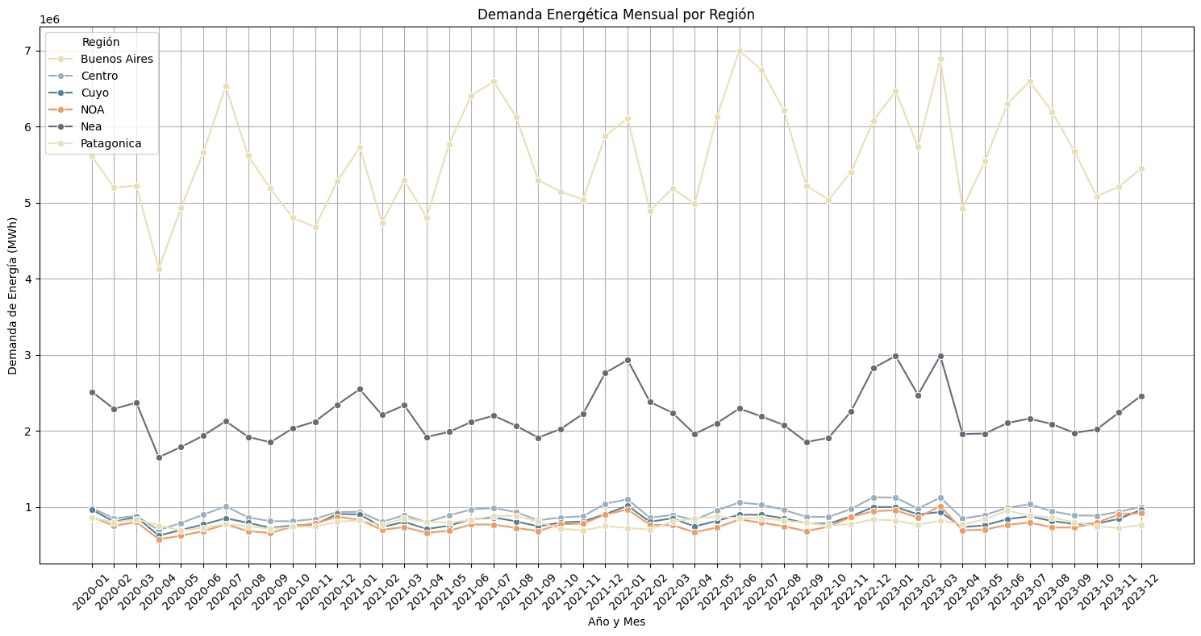
¿Cuál es la tendencia de la demanda eléctrica a lo largo del tiempo? (por región)

Slide 10
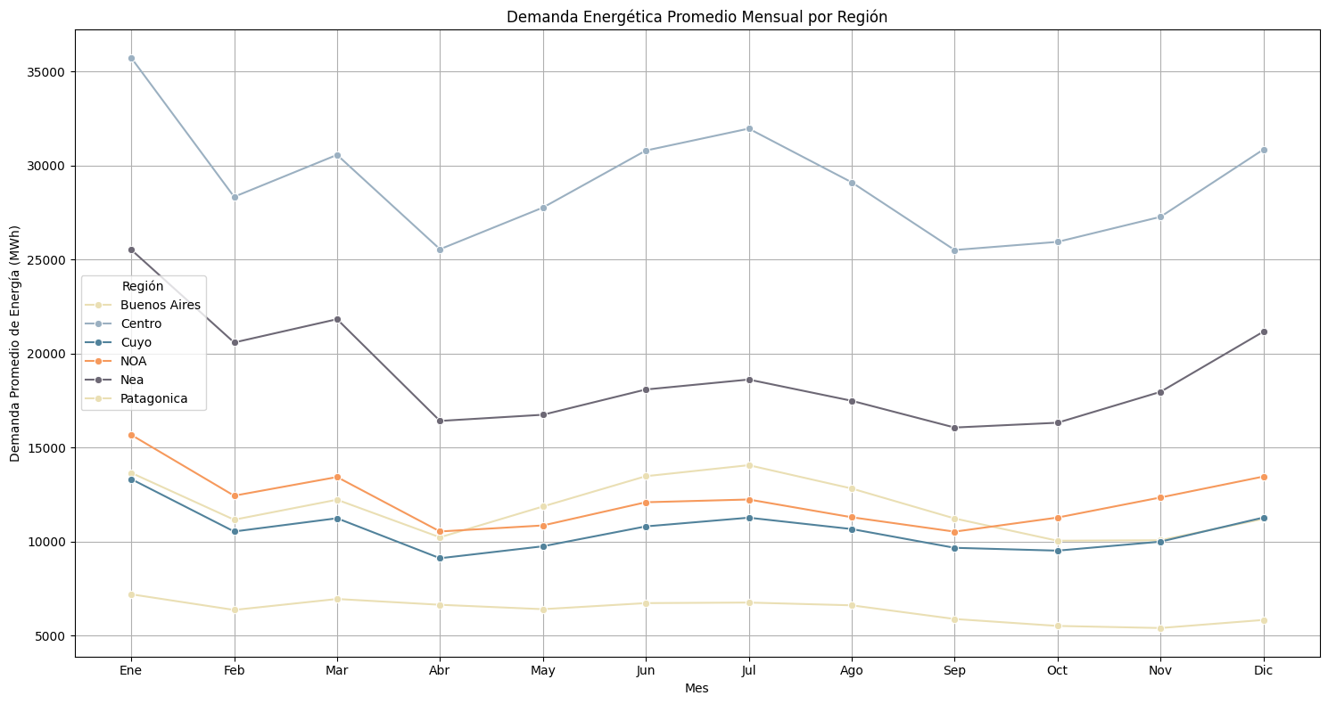
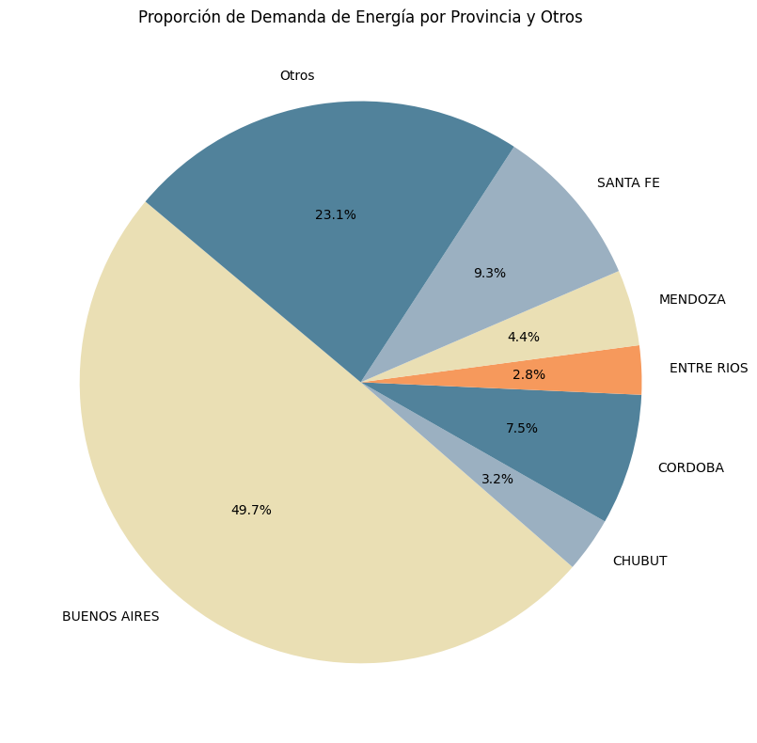
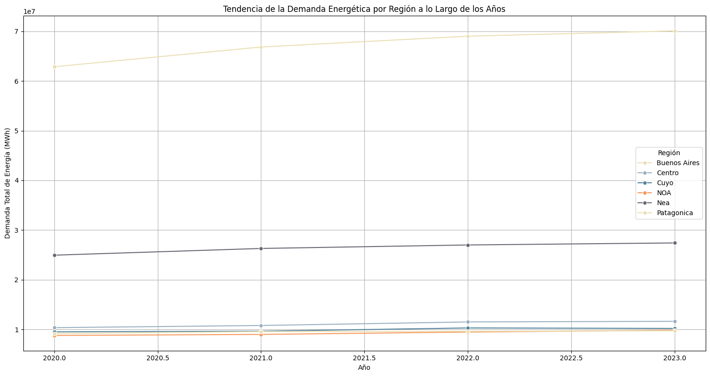
¿Cuál es la tendencia de la demanda eléctrica a lo largo del tiempo? (por región)
Es Buenos Aires quien demanda mayor cantidad de energía, representa casi el 50% de la demanda total mientras que un 23,1% representa a mas de 10 provincias(donde cada una de ellas demanda menos del 2,5% del total). Quien le sigue a Buenos Aires es Santa Fe con una demanda del 9,3% y tercero se ubica Córdoba con 7,5%
La región Patagónica posee una demanda de energía lineal que no sigue la tendencia de las demás regiones.
Se observa que existe una tendencia de mayor demanda en algunos meses donde se producen los picos. Son el Centro y el NEA quienes tienen mayor mayores diferencias entre los meses de mayor demanda.
Buenos Aires , el NEA y el Centro son quienes muestran un alza en su demanda a lo largo del tiempo

Slide 11
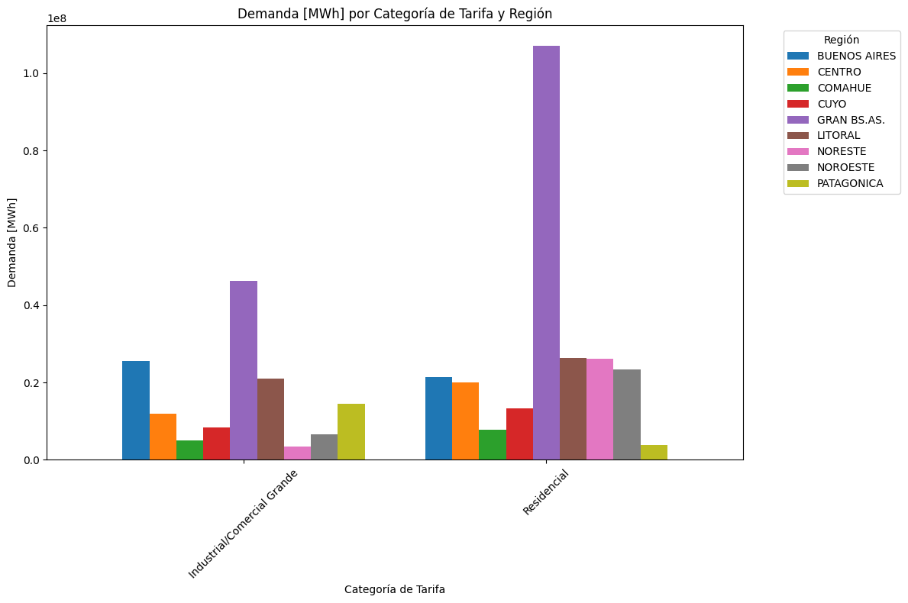
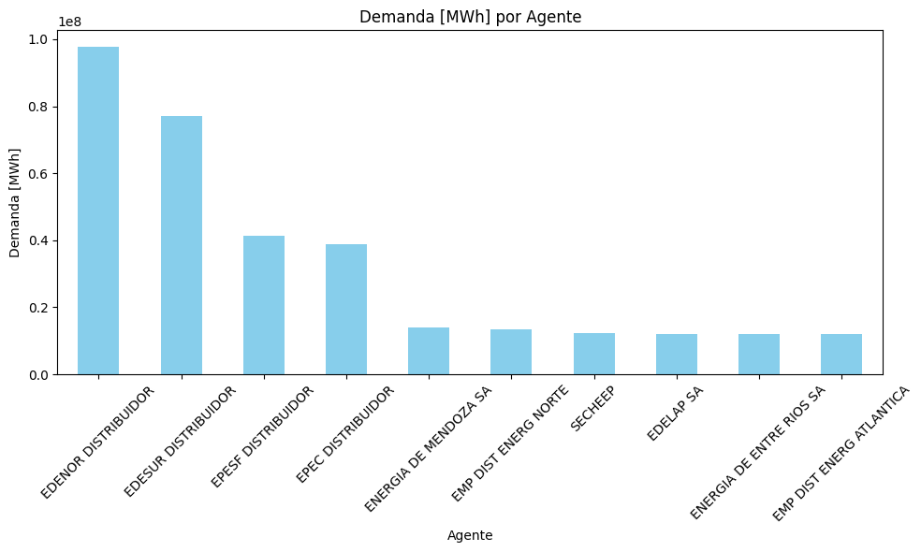
¿Cómo se distribuye la demanda eléctrica?
Se puede ver como la región del Gran Buenos Aires que abarca la capital y sus municipios aledaños son quienes demandan la mayor cantidad de energía. Además vemos en el grafico de la derecha la relevancia de las empresas distribuidoras de energía de Buenos Aires

Slide 12
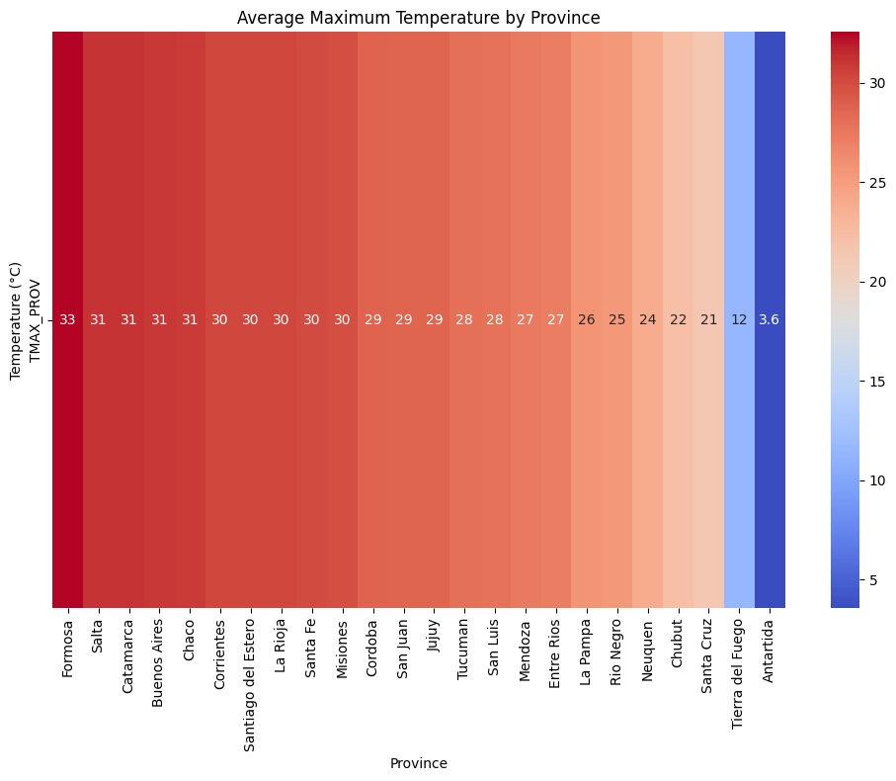
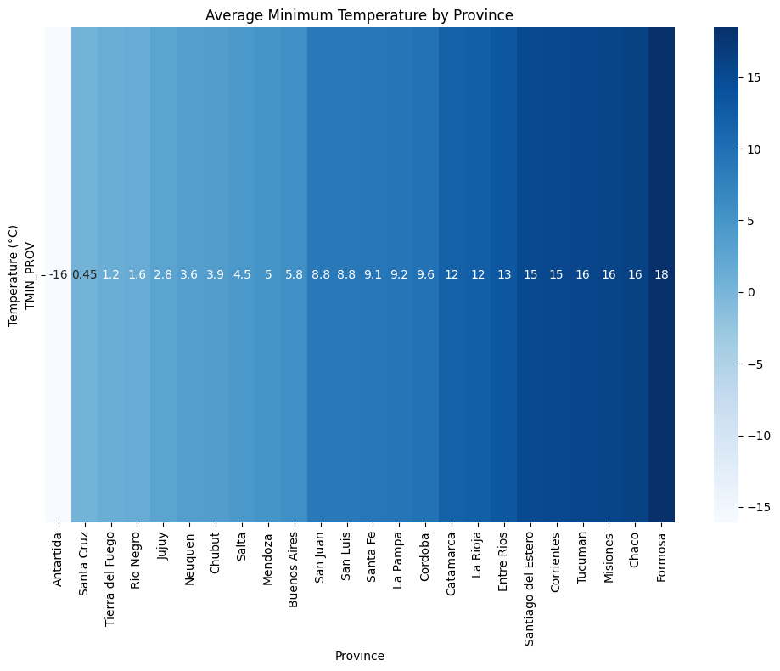
¿Cuáles son las zonas donde la temperatura marco picos máximos?
Podemos ver que las provincias mas australes poseen un clima mas frio y las provincias del norte y del noreste son las que poseen un clima mas caluroso

Slide 13

Pruebas Estadísticas
Luego de ver los dataset por separado voy a realizar distintas pruebas estadísticas para encontrar el mejor estimador de la demanda de energía.

Slide 14
Resultado & Conclusiones

